Slide 1
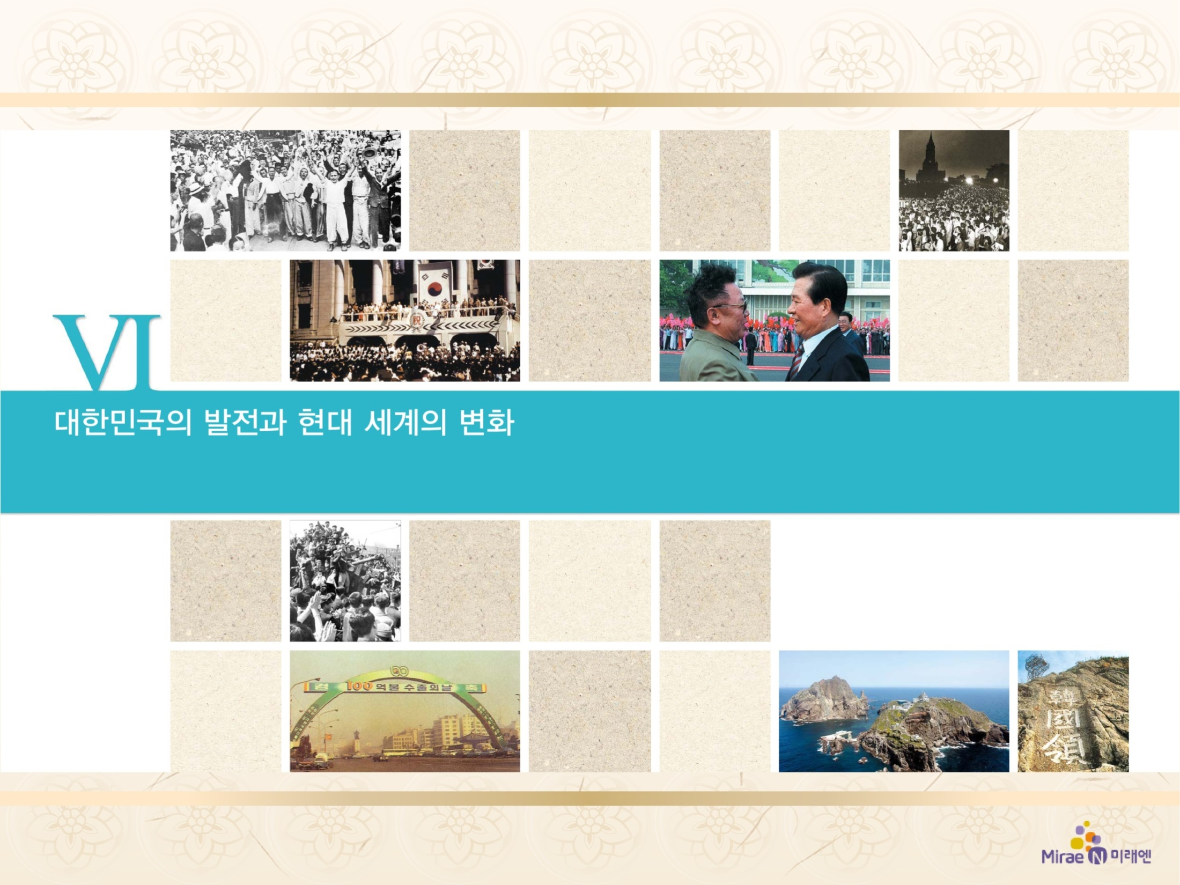
3. 고도성장과 사회·문화의 변화
현대 사회의 과제
4

Slide 2
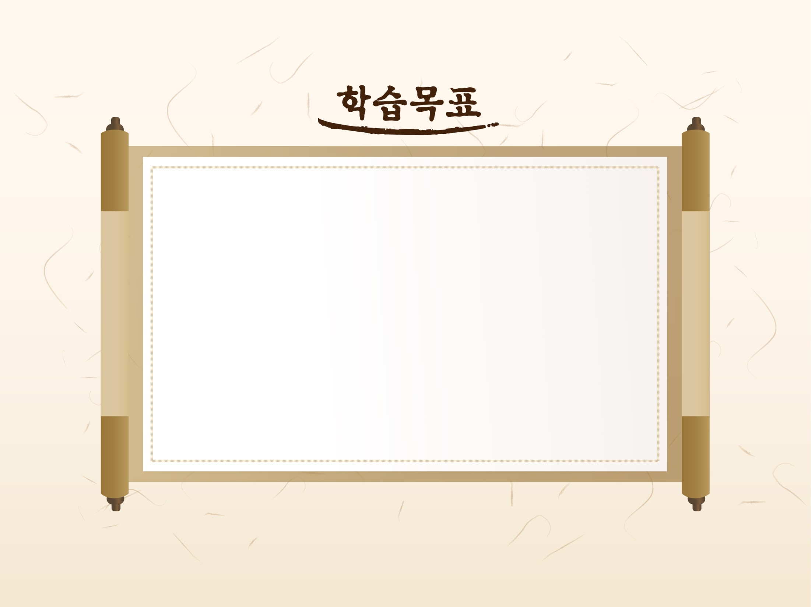


산업화의 진행에 따른 전통사회 질서의 해체와 사회 갈등 문제에 대하여 파악할 수 있다.
사회 통합을 위한 노력에 대하여 탐구할 수 있다.

Slide 3
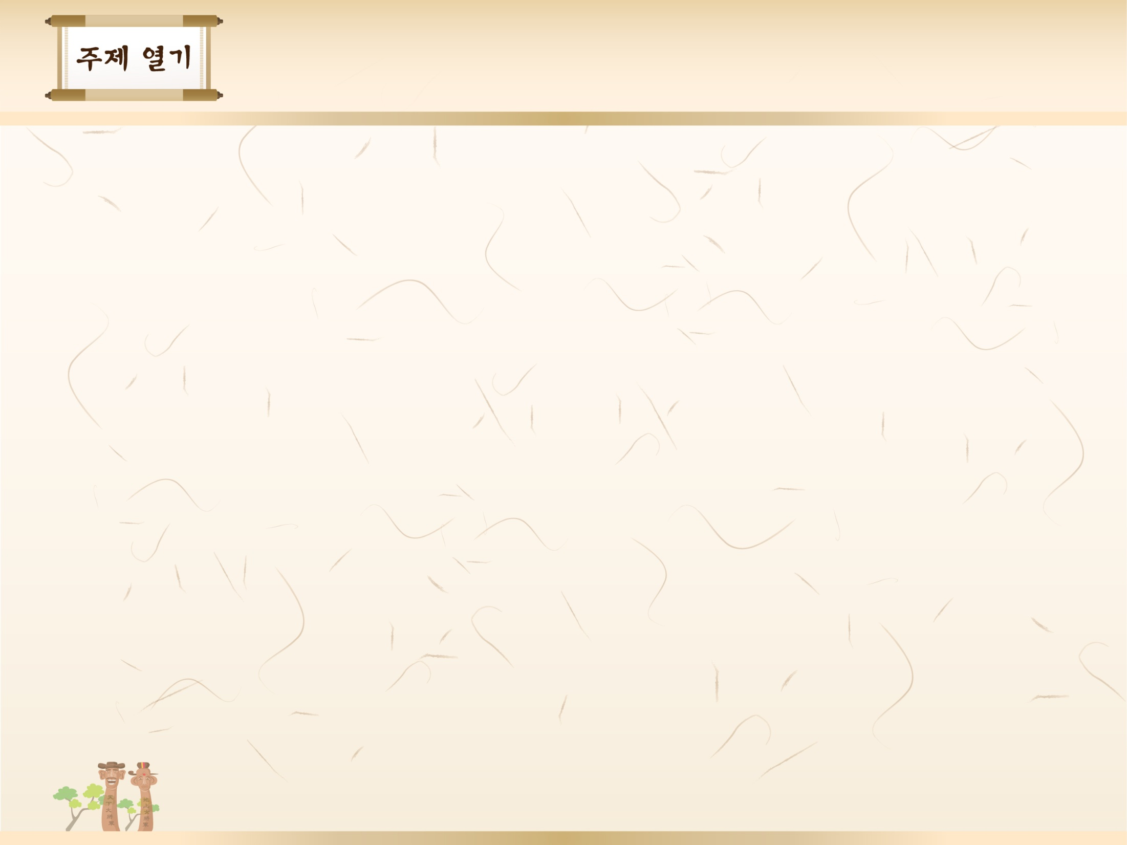
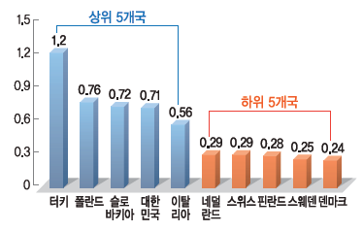
3. 고도성장과 사회·문화의 변화
현대 사회의 과제
(348쪽)
4
▲OECD 회원국 사회 갈등 지수 현황(삼성 경제 연구소, 2009)

Slide 4
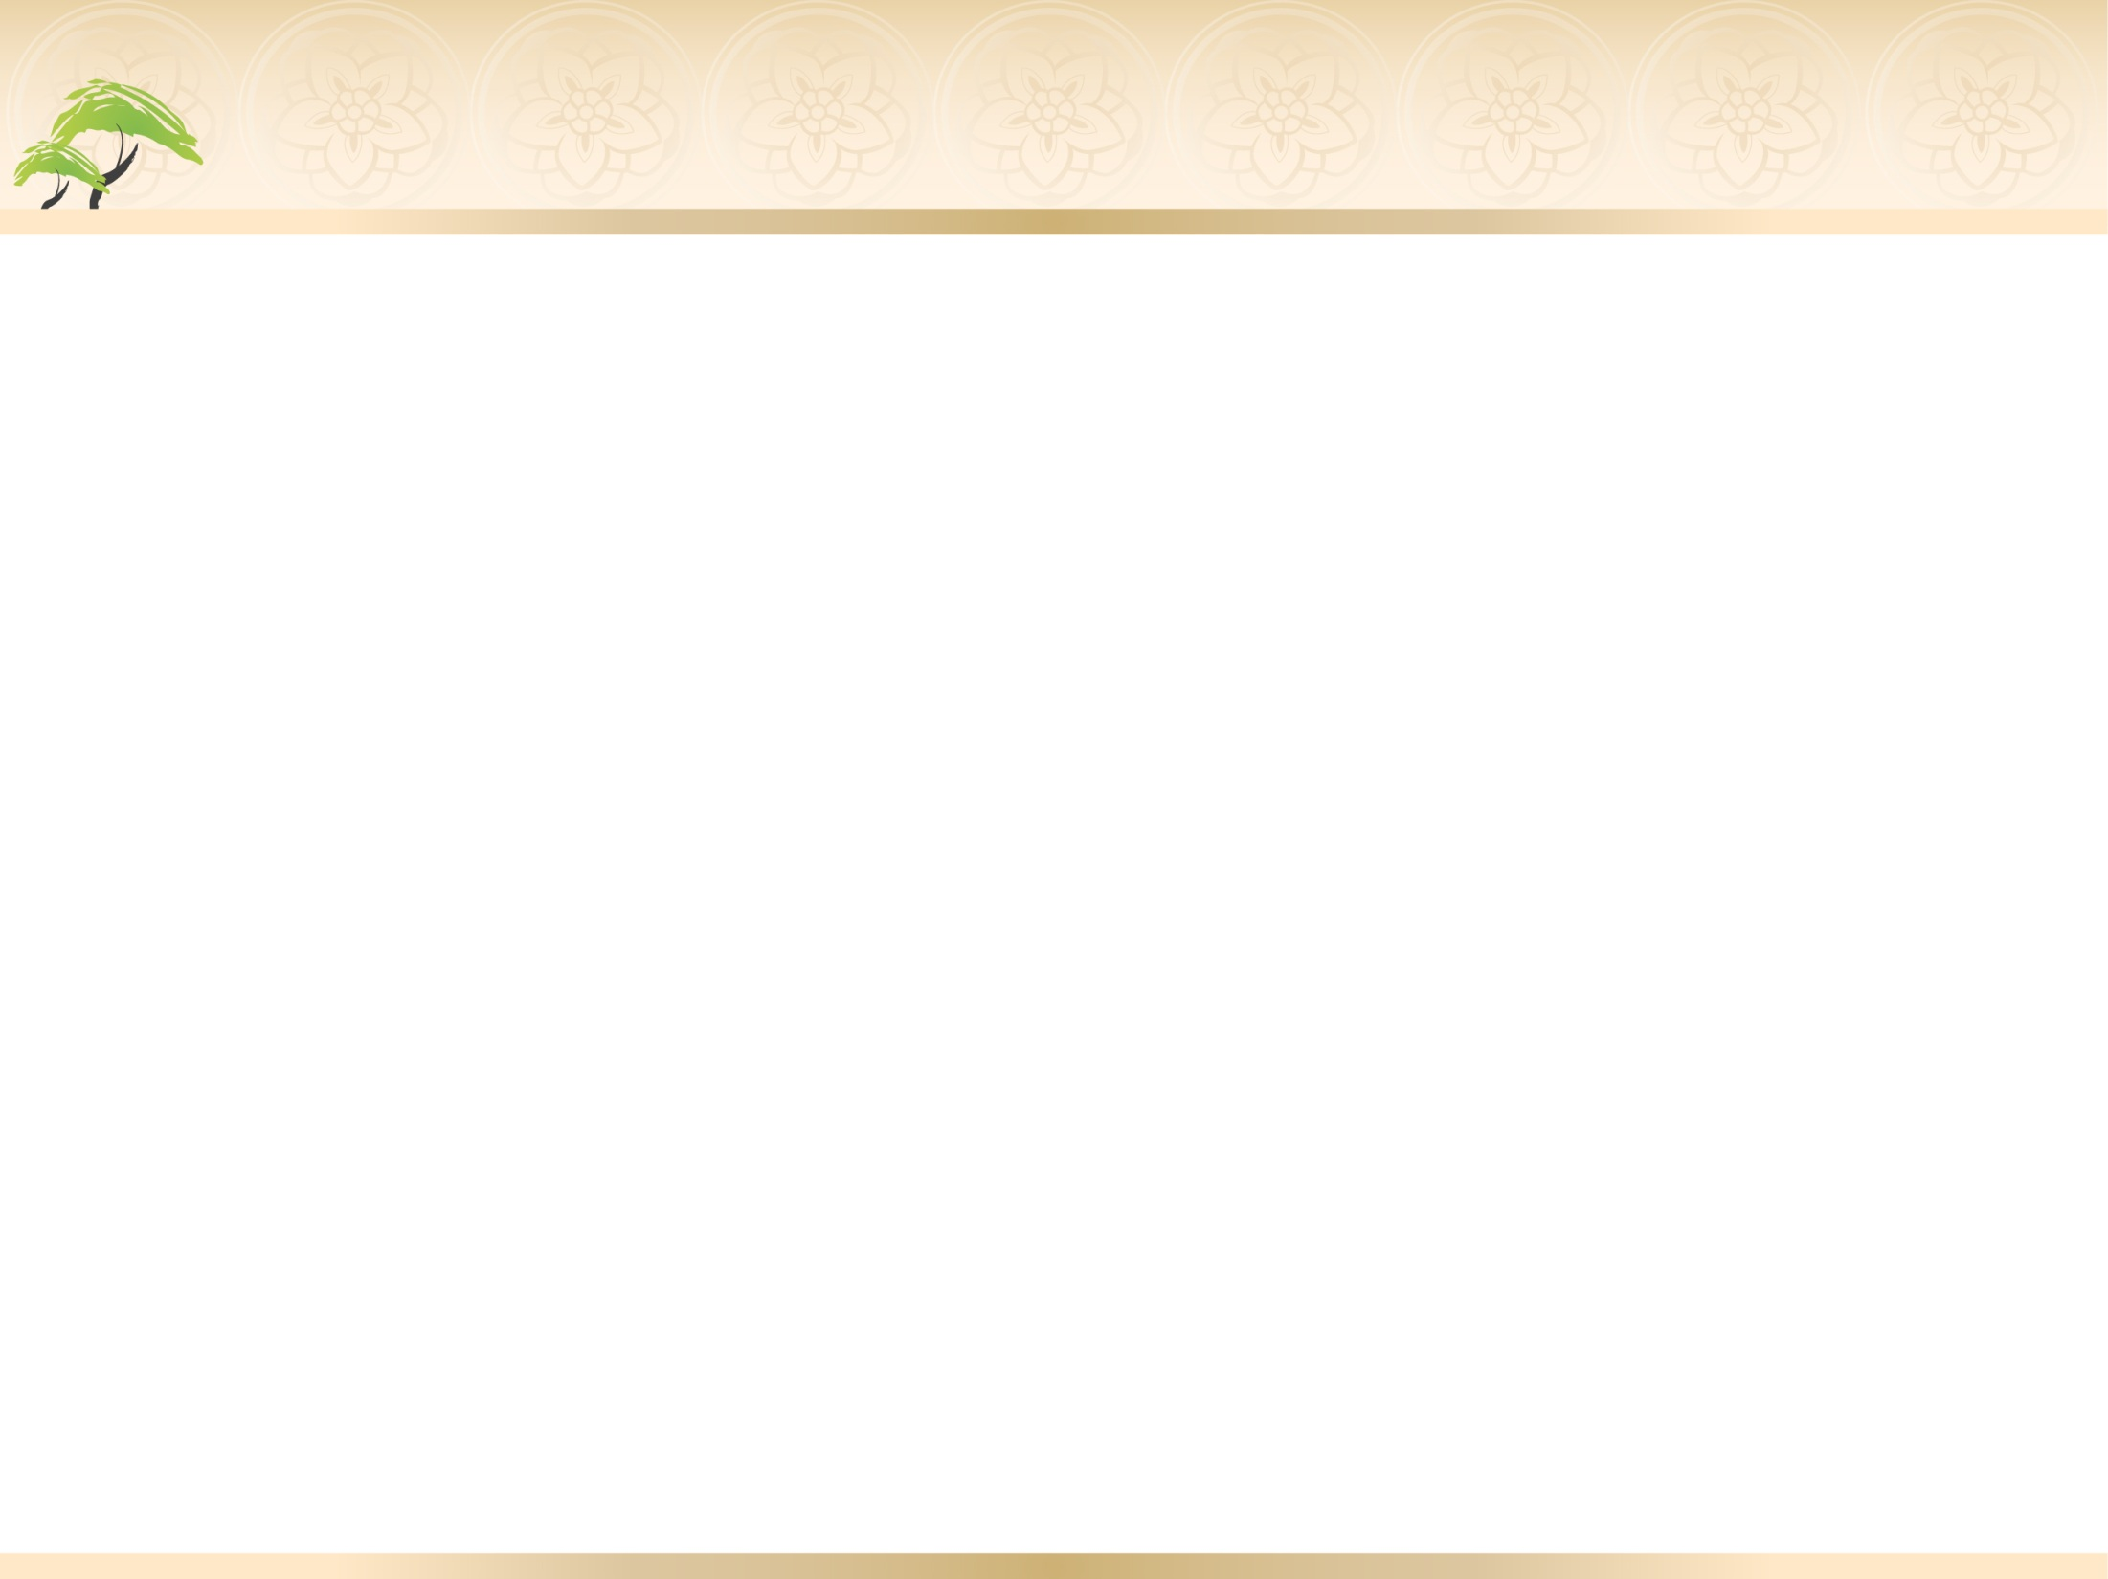
3. 고도성장과 사회·문화의 변화
현대 사회의 과제
(348쪽)
4
1. 전통사회 질서 해체
① 핵가족화, 1인 가구와 독거노인의 증가
② 결혼 및 출산 기피, 고령화 사회, 자살률 증가
2. 높은 교육열과 과중한 교육비
① 교육은 국가 발전의 원동력
② 과중한 교육비는 가정 경제 위협, 소득에 따른 계층
세습 조짐

Slide 5
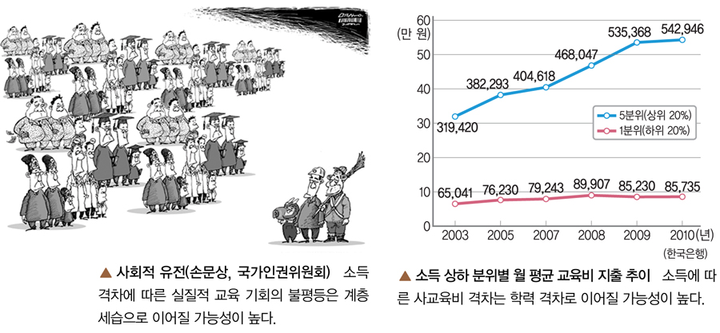
3. 고도성장과 사회·문화의 변화
현대 사회의 과제
(348쪽)
4

Slide 6
3. 고도성장과 사회·문화의 변화
현대 사회의 과제
(349쪽)
4
3. 복지 정책의 과제
① 복지 정책: 국민연금, 국민 건강 보험 등 다양한 사회
보장 제도
② 호주제 폐지, 가족 관계 관련법 개정: 여성 지위 향상
③ 과제: 다문화 가정 증가에 따른 관심과 배려,
성적 소수자와 신념에 따른 병역 거부자

Slide 7
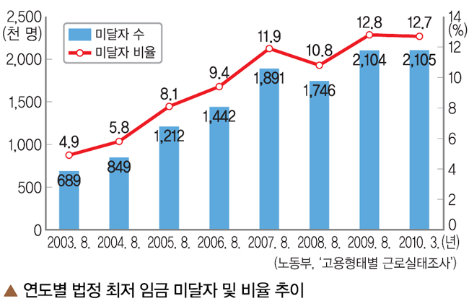
3. 고도성장과 사회·문화의 변화
현대 사회의 과제
(349쪽)
4
4. 경제 민주화 모색
① 근로 빈곤층: 300만 명에 육박, 상위 20% 연간 소득은
하위 20% 연간 소득의 12배
② 경제 민주화 논의: 빈부 격차는 개인 문제가 아닌 사회
문제로 인식

Slide 8
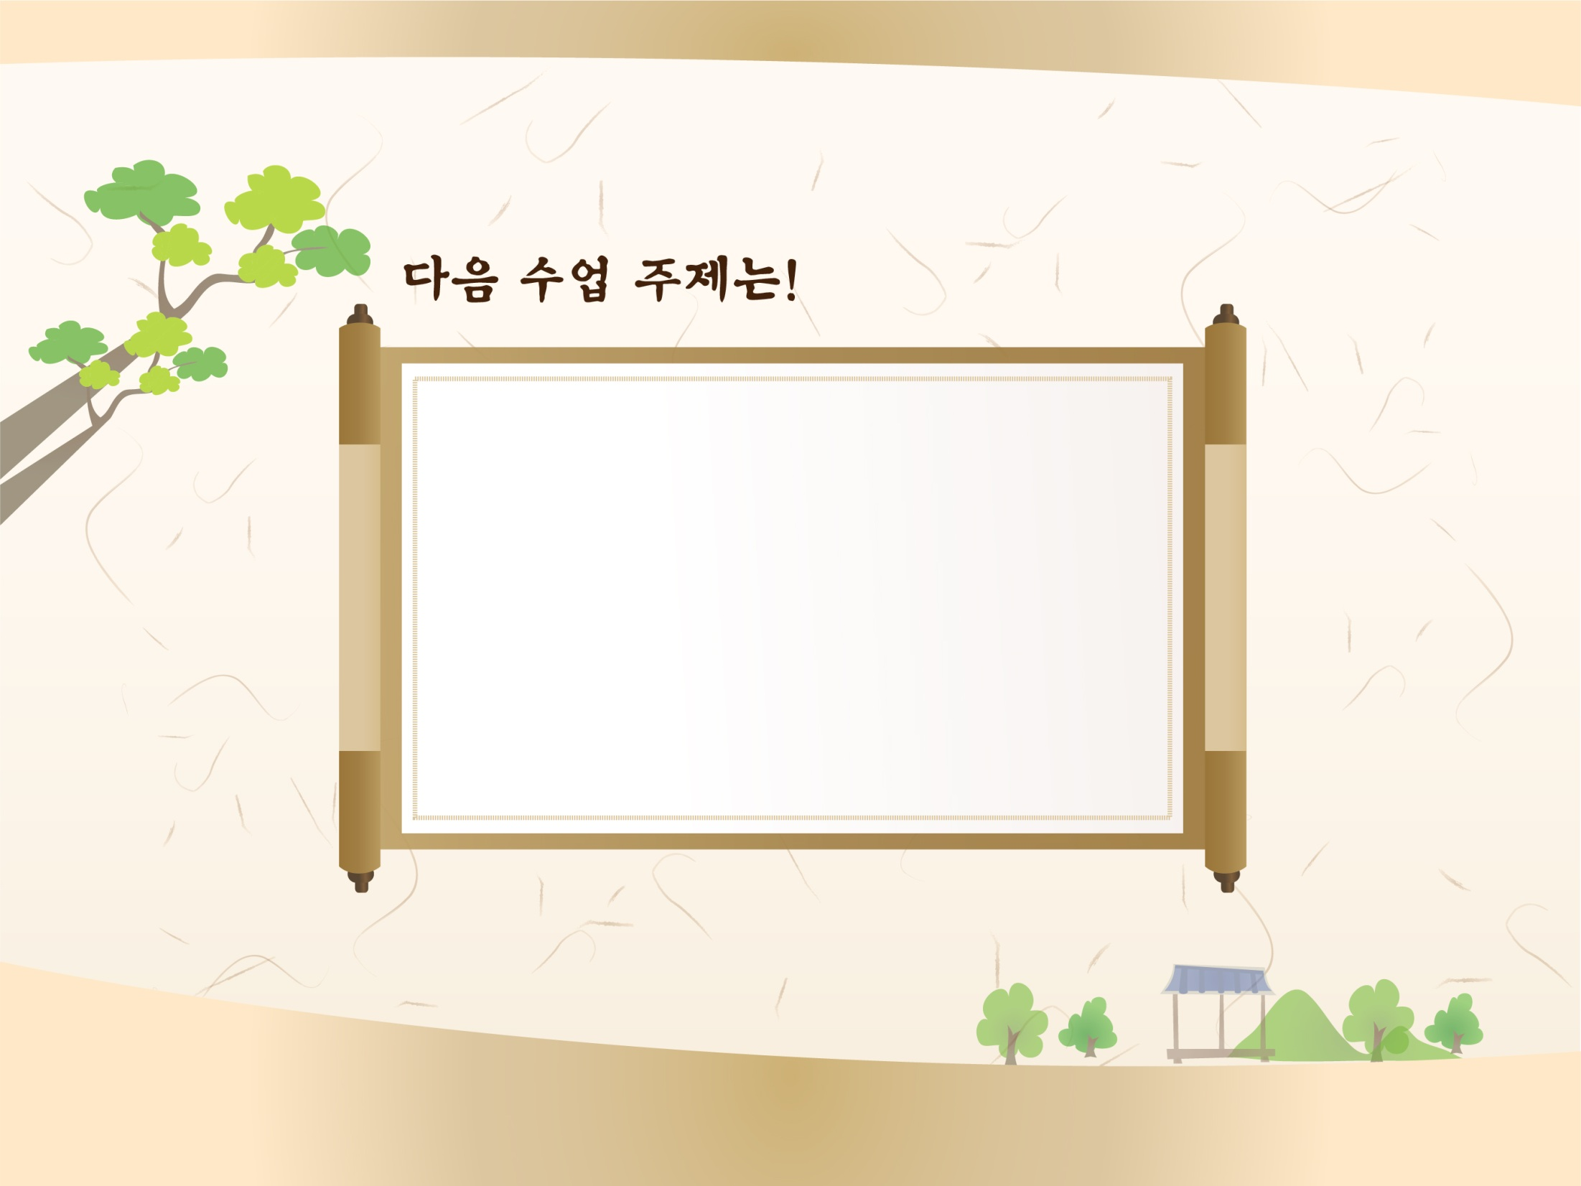
1
북한의 변화와
오늘날의 실상
입니다.

